Slide 1
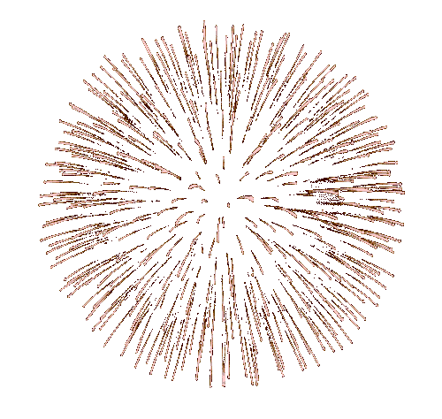


ШУКАЄШ
ПЕРСПЕКТИВНУ
ПРОФЕСІЮ?
ТОБІ ПОТРІБНО…
СТАТИ ЕНЕРГЕТИКОМ!

Slide 2



З 1959 РОКУ
ТА В МАЙБУТНЬОМУ!
Кафедра
“Електричні машини”
ЧЕКАЄ НА ТЕБЕ!!!

Slide 3

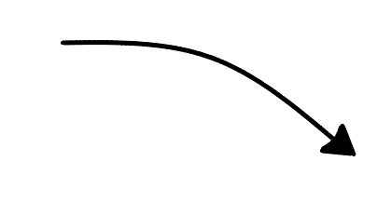
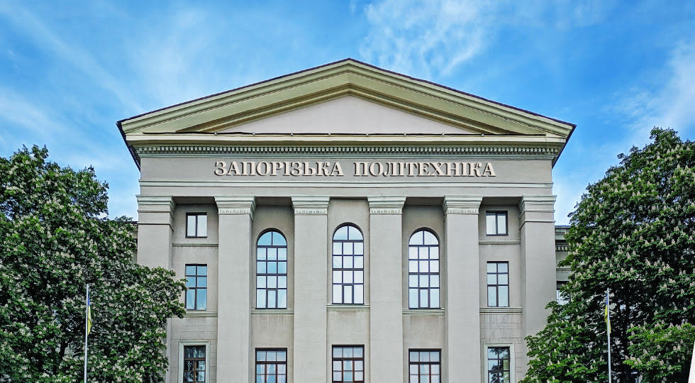

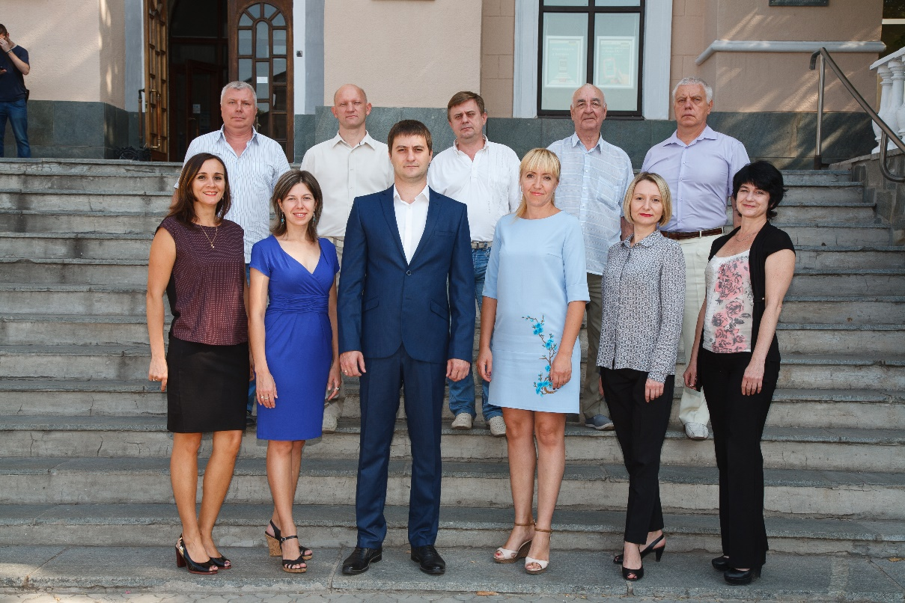
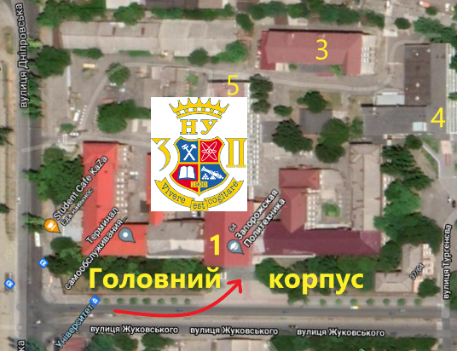
Працюй та навчайся в найкращому університеті!
БАЧИМО БАЛАНС МІЖ
ПРИРОДОЮ ТА НАУКОЮ!
ПРАЦЮЙ З ПРОФЕСІОНАЛАМИ!
ЯК НАС БАЧАТЬ НА КАРТІ?
Кафедра
“Електричні машини”

Slide 4
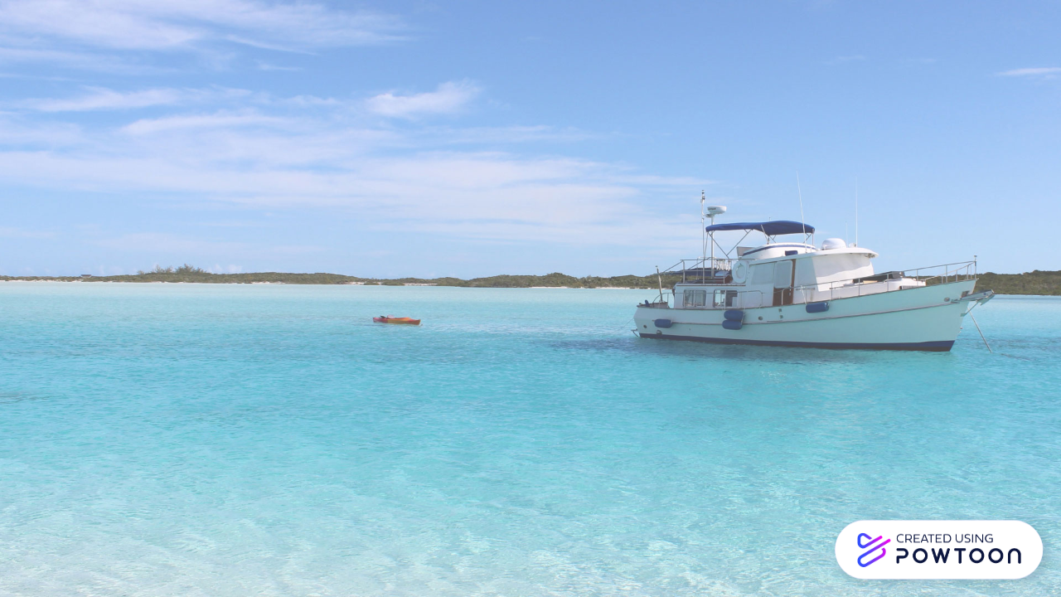

НАВЧАЄМО
За рівнями вищої освіти:
- бакалаврат (4 роки);
- магістратура (1,5 та 2 роки);
- доктор філософії (4 роки).
КАФЕДРА ГОТУЄ ВИСОКОКЛАСНИХ ФАХІВЦІВ
ЗА СПЕЦІАЛЬНОСТЯМИ:
141 ЕЛЕКТРОЕНЕРГЕТИКА, ЕЛЕКТРОТЕХНІКА ТА ЕЛЕКТРОМЕХАНІКА
Освітні програми:
«Електричні машини і апарати»
«Програмні засоби електричної інженерії»
«Інженерія відновлювальної енергетики»
«Електромеханічні (електротехнічні) системи та комплекси»
144 ТЕПЛОЕНЕРГЕТИКА
Кафедра
“Електричні машини”
«Промислова і комунальна теплоенергетика»
«Інжиніринг теплоенергетичних систем та комплексів»

Slide 5

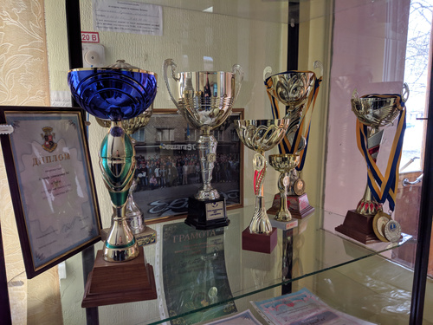
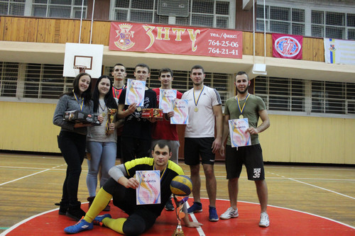
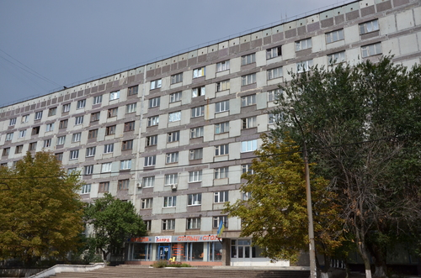
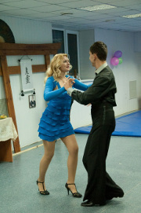
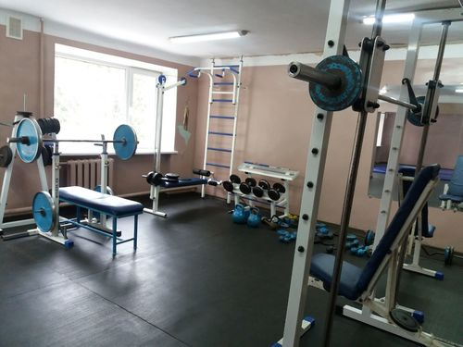

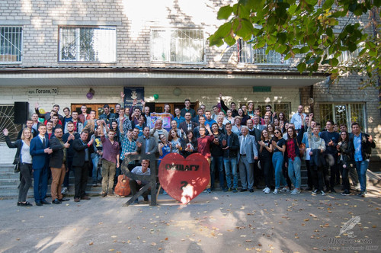
ГАРАНТУЄМО!
Сучасні знання
Підвищені стипендії
Комфортні гуртожитки
Активне студентське життя
100% працевлаштування
Кафедра
“Електричні машини”

Slide 6


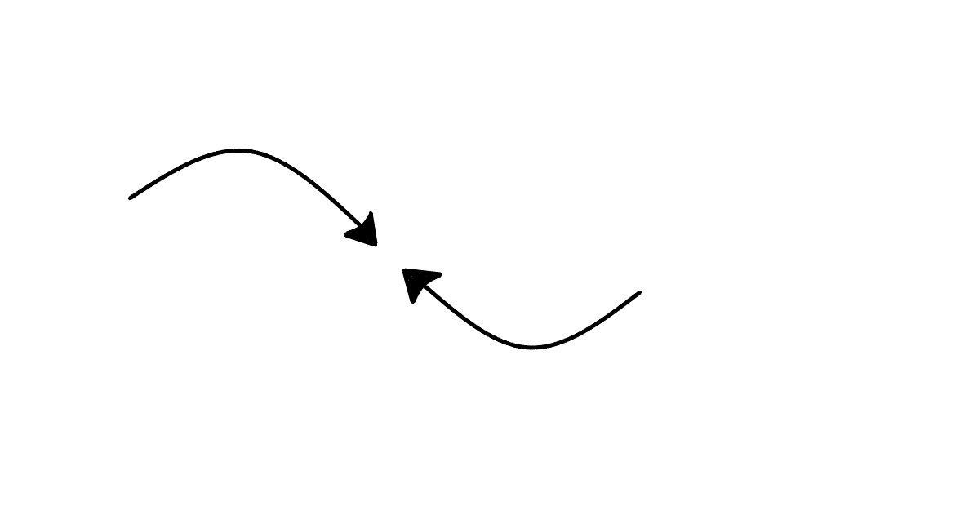
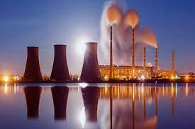

МИ НАВЧИМО ТЕБЕ
ГЕНЕРУВАТИ ЕНЕРГІЮ
ТА ЇЇ ВИКОРИСТОВУВАТИ
Кафедра
“Електричні машини”

Slide 7






ЗДОБУВАЙ СУЧАСНІ ЗНАННЯ!
ГЕНЕРУЙ НОВІ ІДЕЇ!
ТА
ВПРОВАДЖУЙ ЕНЕРГОЕФЕКТИВНІ РІШЕННЯ!
Кафедра
“Електричні машини”

Slide 8



Співпрацюй з відомими організаціями!
Здобувай практичні знання та користуйся новітніми технологіями з:
Schneider Electric
ALD engineering company
Кафедра
“Електричні машини”

Slide 9
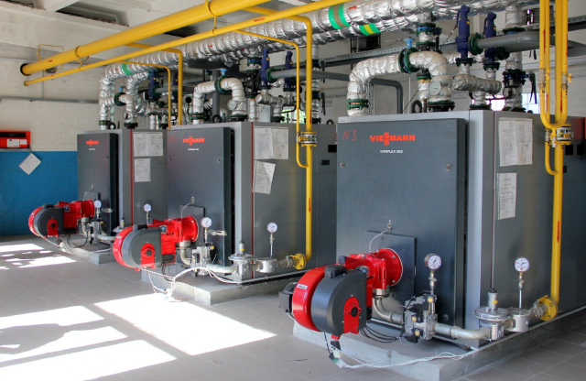
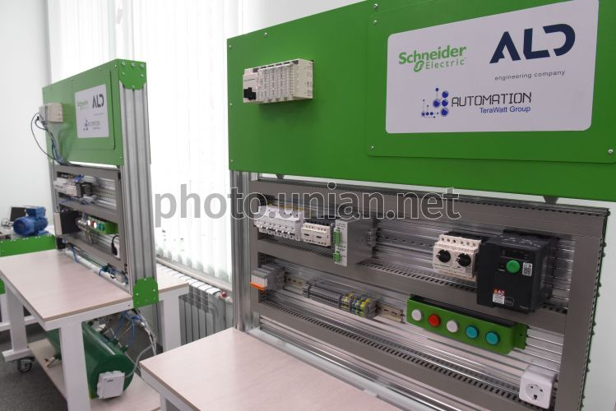
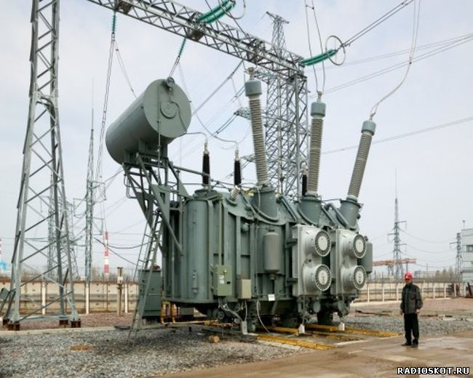
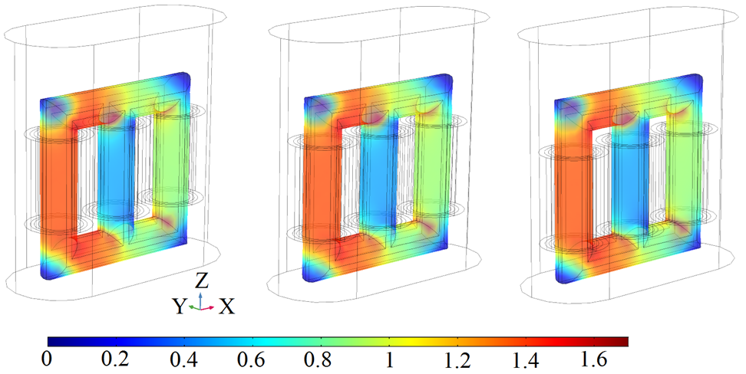
ПОЄДНУЙ ТЕОРІЮ З ПРАКТИКОЮ!
Застосовуй теоретичні знання під час роботи на реальних об’єктах електротехнічної галузі.
СТАНЬ КРАЩИМ ПРОФЕЧІОНАЛОМ-ПРАКТИКОМ!
Кафедра
“Електричні машини”

Slide 10

Перелік професій
ІНЖЕНЕР - ЕНЕРГЕТИК
НАУКОВЕЦЬ
ДОСЛІДНИК
ГОЛОВНИЙ ЕНЕРГЕТИК
ПРОЄКТУВАЛЬНИК
ВИКЛАДАЧ ЗВО
А ким бажаєш бути ти?

Slide 11

Різниця між тим, ким ви є
і ким ви бажаєте бути, полягає в тому, що ви робите
ЗАРАЗ !
Сайт:
https://zp.edu.ua/kafedra-elektrichnih-mashin
адреса кафедри: вул. Жуковського 64,
м. Запорожье, Украина, 69063
аудиторія (кабінет): 230
тел.: +380 (61) 7698411
e-mail: kafedra_em@zntu.edu.ua
ОБИРАЙ НАС!
Кафедра
“Електричні машини”

